Slide 1
要素試験による鋼コンクリート界面の付着強度
および臨界エネルギ解放率の評価に関する一考察
構造強度学研究室
大高 淳文
2021年2月16日

Slide 2
背景・目的
鋼コンクリート構造における鋼板とコンクリートの付着は無視されてきた
しかし，2017年道路橋示方書で付着は適切に考慮することに
【鉄筋とコンクリートの付着については多くの研究（島ら1987他多数）】
ところが鋼板とコンクリートの付着に関する研究は十分ではない
鋼とコンクリートの付着強度の測定法としてねじりせん断試験が提案された（斉木ら2010，山田ら2013）
目的:
ねじりせん断試験の結果をもとに
付着の剥離進展を考慮可能な数値解析モデルを構築する．

Slide 3
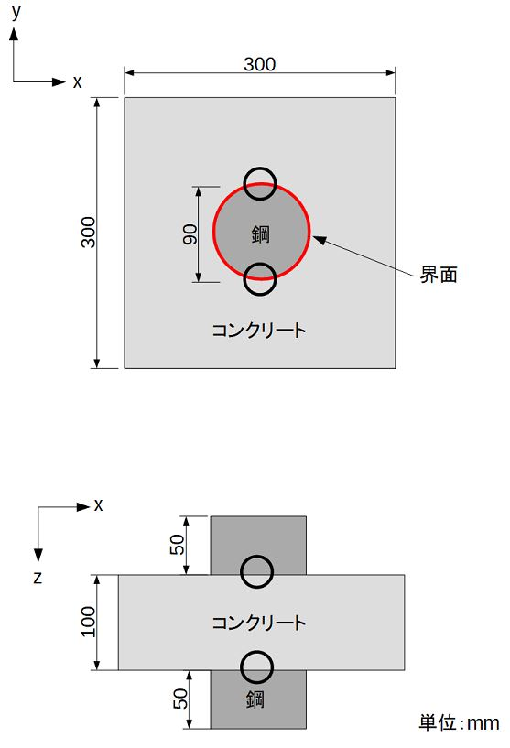
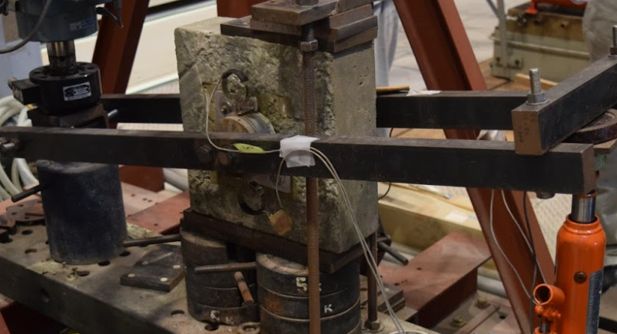
共同研究者によるねじりせん断試験概要
・コンクリートブロックの右上と左下を固定
・載荷アーム両端に偶力
・相対変位は４点で計測
界面
荷重
荷重
固定

Slide 4
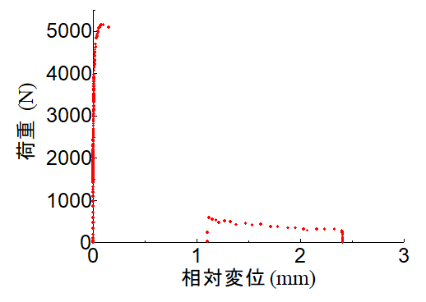
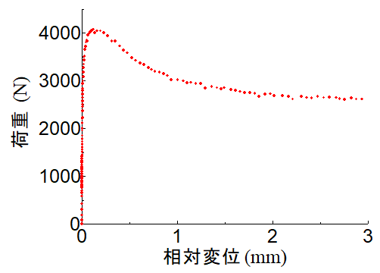
実験結果
試験体１
試験体２
外力のした仕事すべてが界面生成に消費されていない？
コンクリートのひび割れあり？
収縮による摩擦あり？

Slide 5
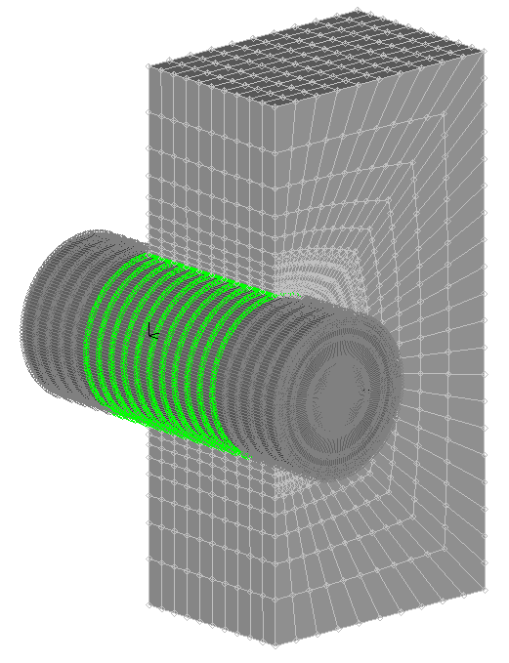
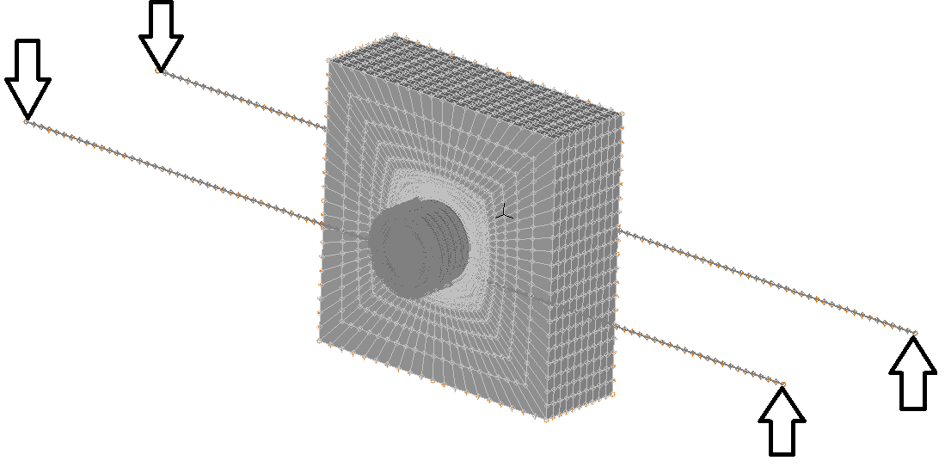
数値モデル
弾性解析＋界面にはcohesiveモデル
・界面での表面力と相対変位を関連付ける
・界面生成の条件：応力（付着強度）と仕事（臨界エネルギ解放率）
界面
要素数
鋼 ：16800
コンクリート：12800

Slide 6
摩擦力
コンクリート収縮ひずみ（コンクリート標準示方書［設計編］,2007）
数値モデルで解析
収縮ひずみ200µ
摩擦係数0.82
アーム荷重に換算4034N
界面の法線方向応力 (3.9N/mm²)
≒
界面破壊後の残留荷重
2000Nから3000N
摩擦係数
（斉木ら，2010年）
残留荷重は収縮による摩擦と推定

Slide 7
付着強度
付着強度
摩擦力を除いた最大荷重
との差を付着強度と評価
摩擦力

Slide 8
臨界エネルギ解放率
単位面積の界面を生成
するのに必要な仕事
表面力による仕事と，
摩擦力による仕事の差
で評価
臨界エネルギ解放率
摩擦力の仕事

Slide 9
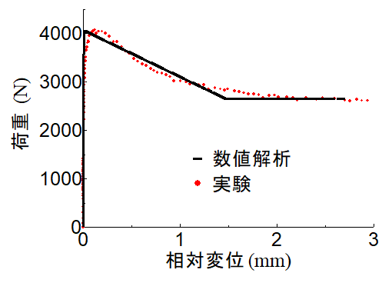
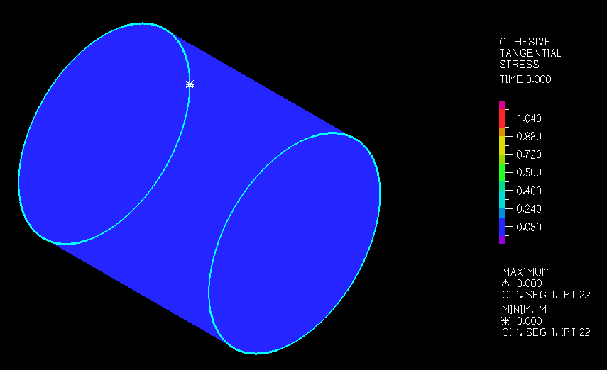
結果
摩擦とcohesiveモデルにより
ねじりせん断試験を再現
付着（界面）応力進展の再現結果

Slide 10
まとめ
・実験結果から，界面の力学特性である
付着強度と臨界エネルギ解放率を評価できた．
・試験結果の違いがひび割れの有無によるものであること，
ひび割れが生じない場合の残留荷重が摩擦によるもので
ある可能性が高いことを収縮の数値解析により確認した．
・数値モデルを構築し，ねじりせん断試験を再現すること
ができた．
・実際の構造物の挙動をこのモデルで再現できるかを確認したい.

